Slide 1
Webová aplikace pro tvorbu 3D map
Viktor Čada
Bc. Matěj Brožek

Slide 2
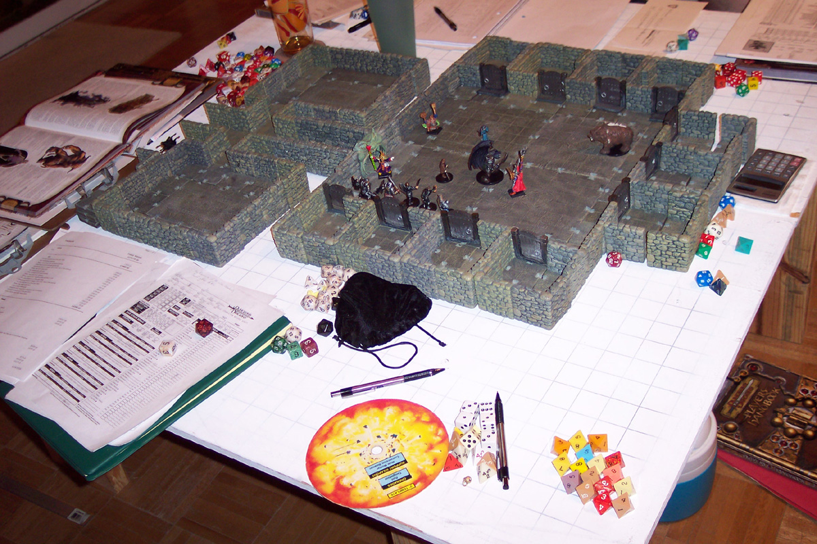
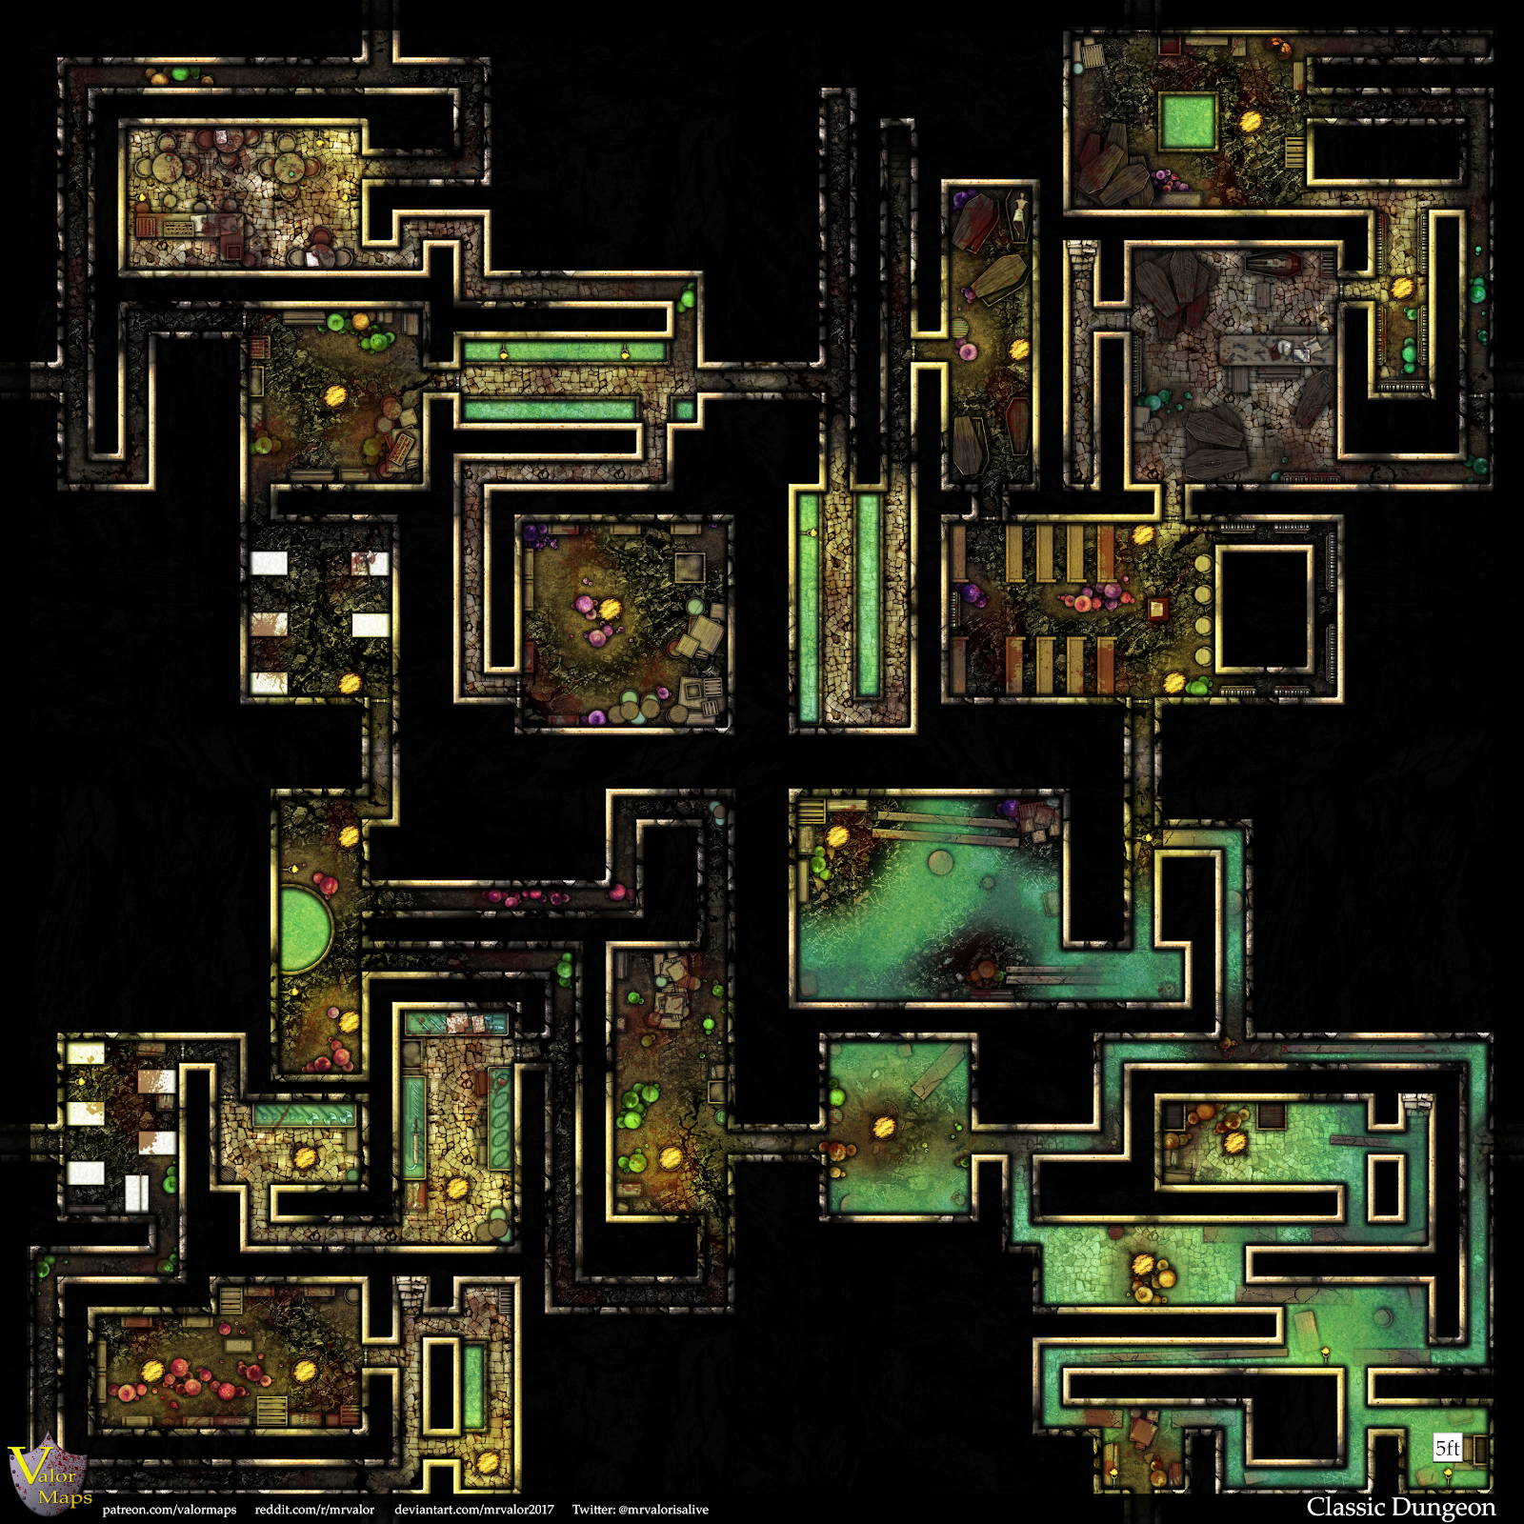
Table Top Role Playing Games
TTRPG

Slide 3
Zadání a cíle
Webová aplikace
Procedurální generovaní místností
Uživatelem zadané parametry
Vlastní souborový formát
Možnost stažení a nahrání vlastních souborů

Slide 4




Technologie
GitHub
Unity
Verzování
Vývojové prostředí
WebGL
VS Code
Port na web
Editor kódu

Slide 5
.dnd formát
<RoomStretch>
<Head>
<Save>
<Version>1.0</Version>
<RoomsCountBounds>
<Value>5</Value>
</RoomsCountBounds>
</Save>
<Settings>
<FOV>60</FOV>
</Settings>
</Head>
<Body>
<Rooms>
<Room>
<ID>0</ID>
<Position>...</Position>
<Size>...</Size>
</Room>
</Rooms>
<Doors>
<DoorConection>
<Door>...</Door>
<TeleportDoor> ... </TeleportDoor>
</DoorConection>
</Doors>
<Objects>
<Object>
<ID>230</ID>
<ObjectName>Torch </ObjectName>
</Object>
</Objects>
</Body>
</RoomStretch>

Slide 6
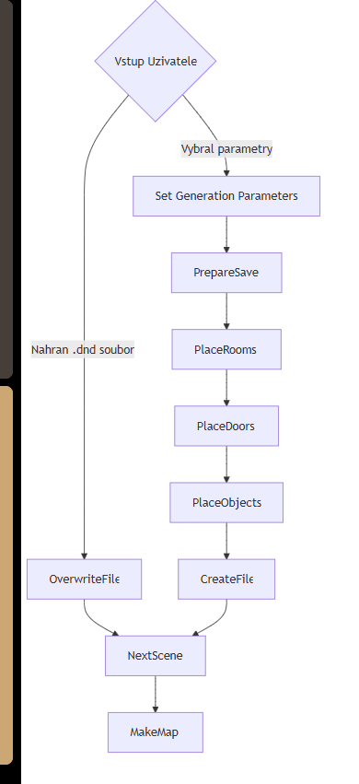
Diagram generování

Slide 7
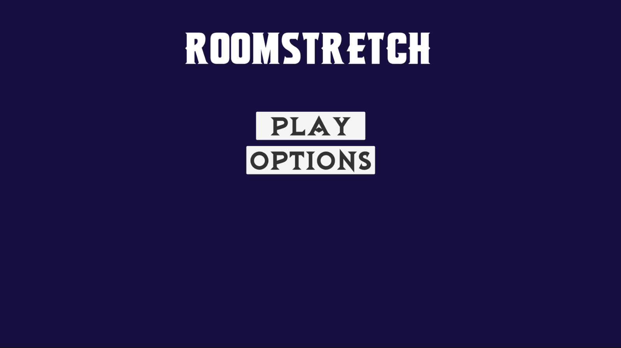
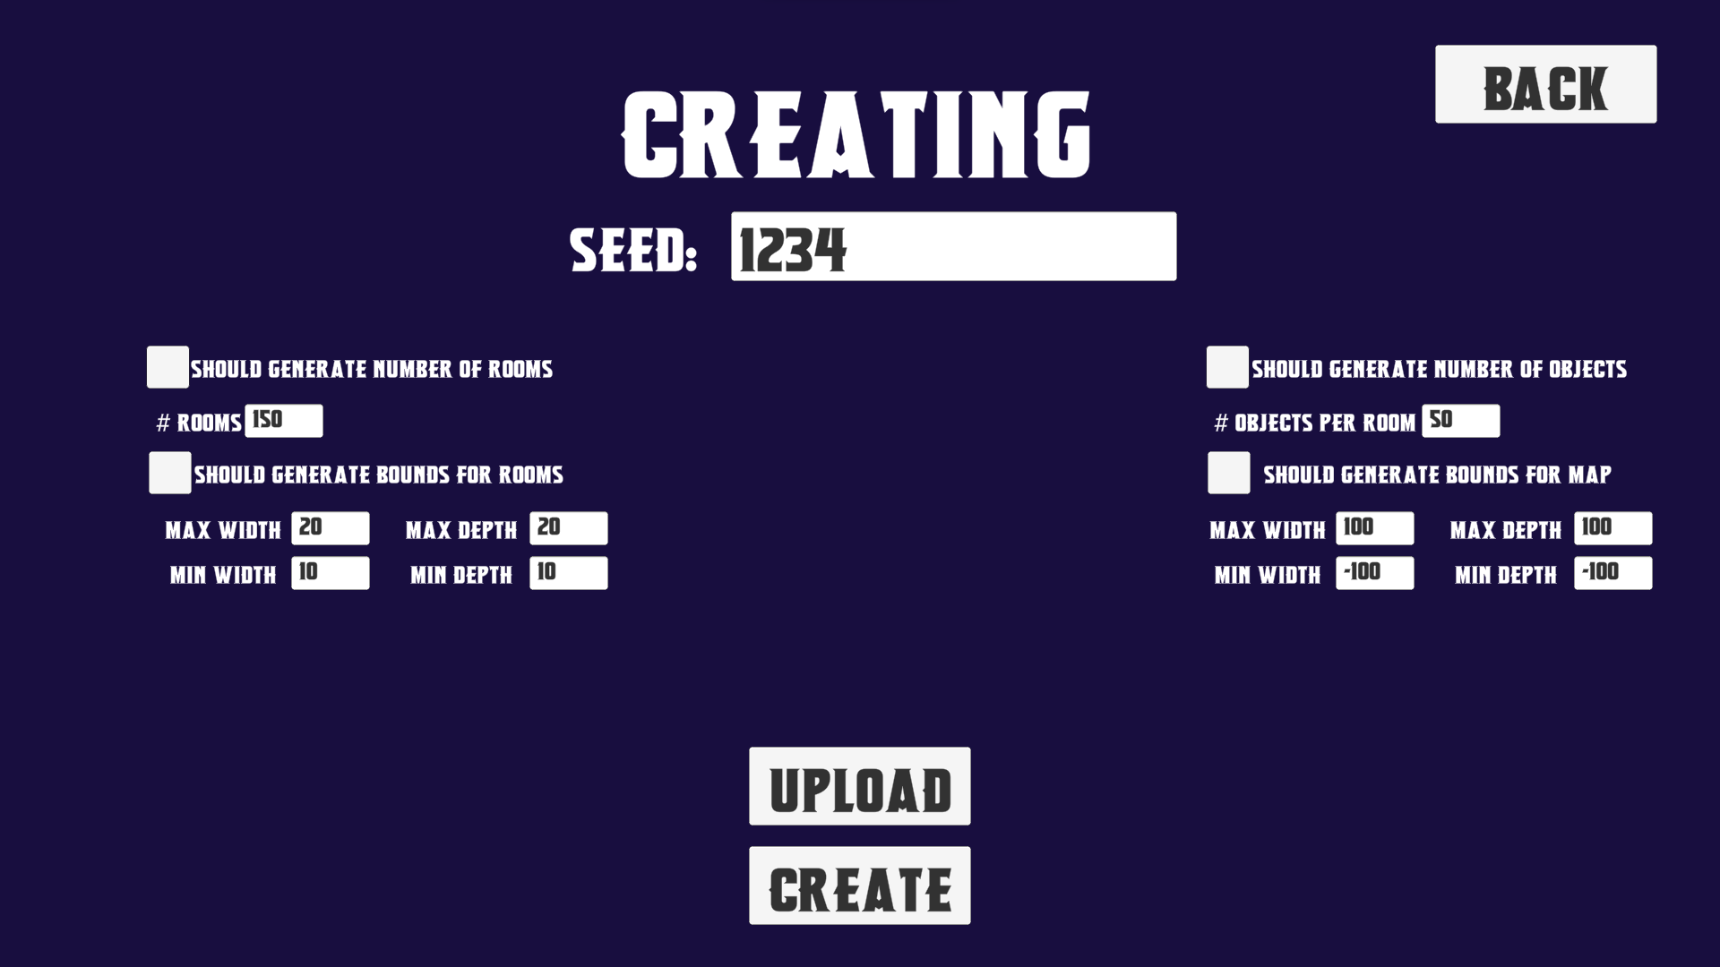
Ukázky menu

Slide 8
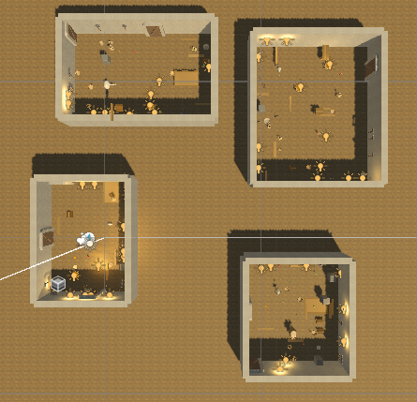
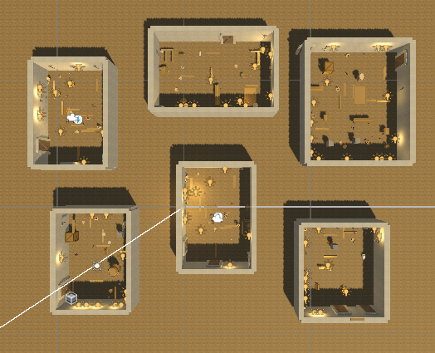
Vygenerované mapy

Slide 9
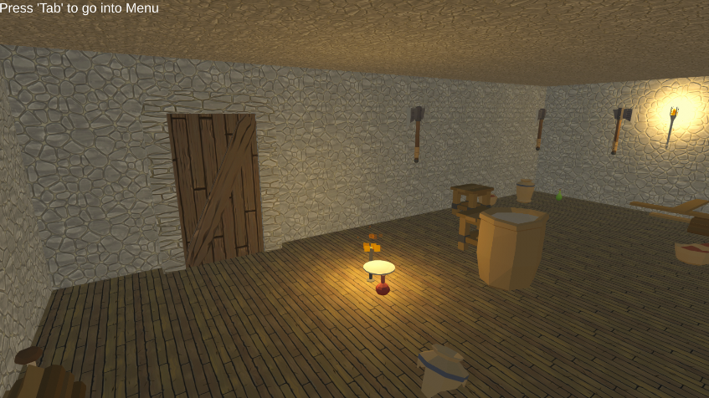
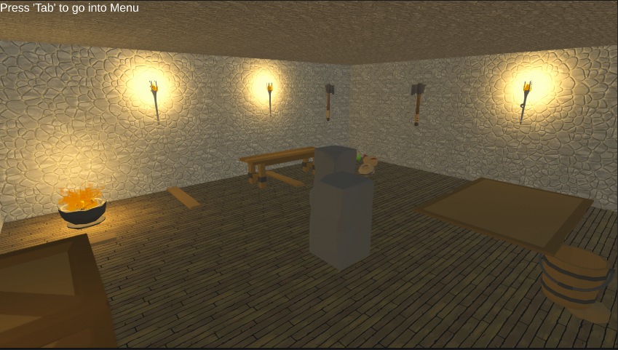
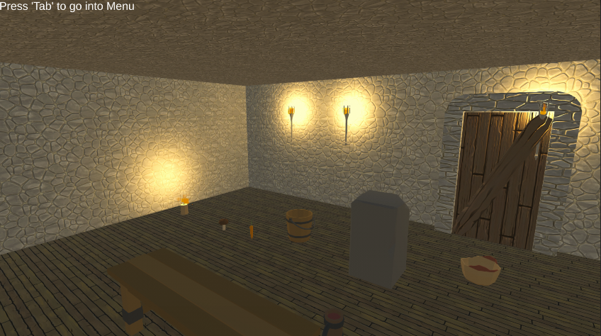
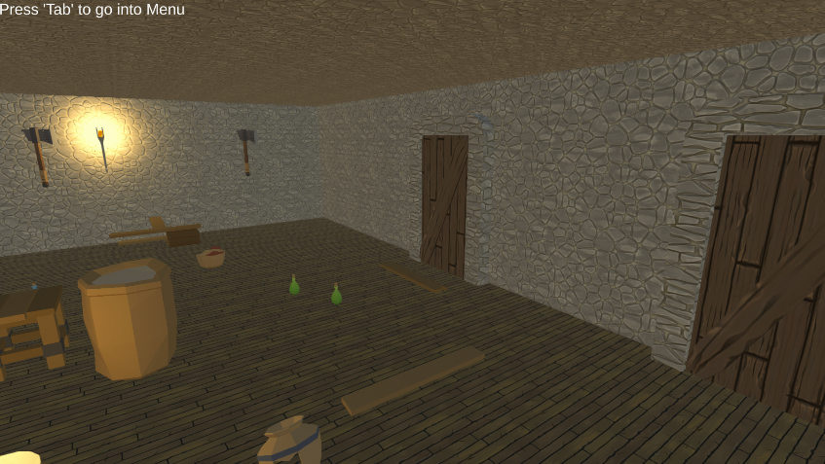
Vygenerované místnosti

Slide 10
Vybrané problémy z vývoje
Problémy s 3D grafikou
Generovaní místností

Slide 11
Zhodnocení
Zadání bylo z velké části splněno
Patra se negenerují
Limitace Rejection Sampling algoritmu
Neresponzivní UI

Slide 12
Otázky Oponenta
Po instalaci Unity, stažení projektu a extrakci buildu nebylo možné přidat projekt a nenašel jsem ani spustitelný soubor RoomStretch.exe. Došel jsem tedy k zjištění, že odevzdány byly nejspíše jen web buildy na které je potřeba mít nainstalovaný a nakonfigurovaný node.js server, protože aplikaci nebylo z web buildu možné lokálně načíst přes index.html. Projekt pod odkazem nešel spustit, protože mi web prohlížeč Google Chrome vypisoval hlášku, že grafické rozhraní WebGL 2 není podporováno.
Předveď funkční generování místnosti dle parametrů ve tvé aplikaci.

Slide 13
Odkaz
https://ewdosbox.itch.io/roomstretch

Slide 14
Děkuji za pozornost

